Slide 1
无线智能控制的加湿器设计
选题学生：刘永欣
指导老师：胡晓慧

Slide 2
①设计框架

Slide 3
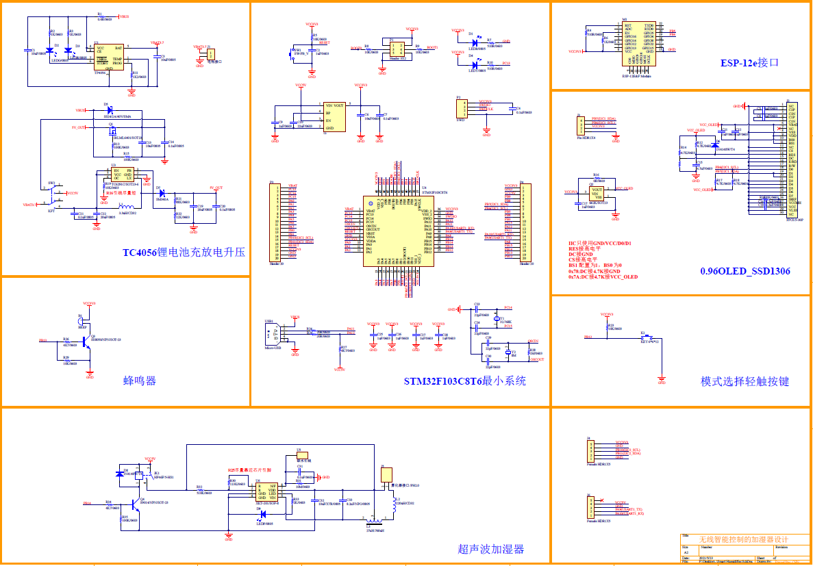
②整体电路原理图

Slide 4
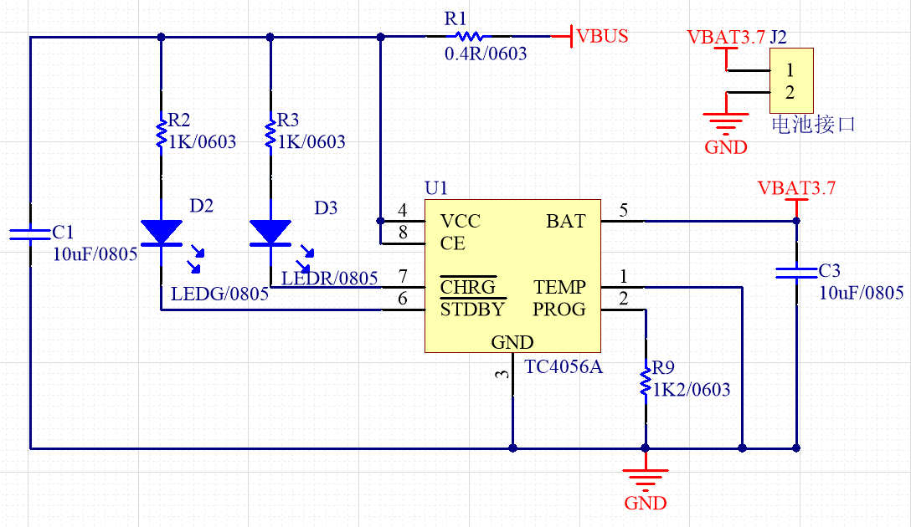
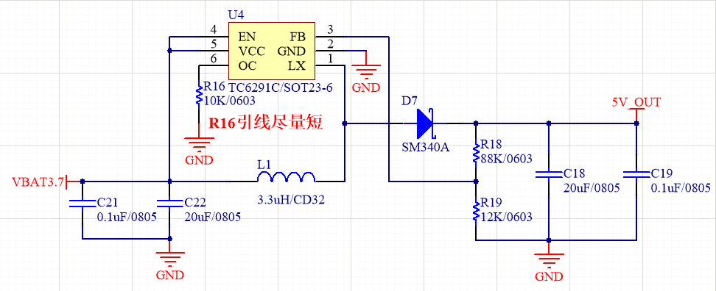
②电源电路设计
TC4056A充放电管理
+
TC6291C升压
锂电池充放电管理电路
5V升压电路

Slide 5
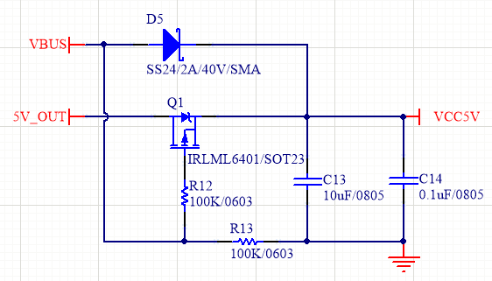
②电源自动切换电路设计
Micro-USB口输入的5V电压
锂电池升压后的5V电压
电源自动切换电路

Slide 6
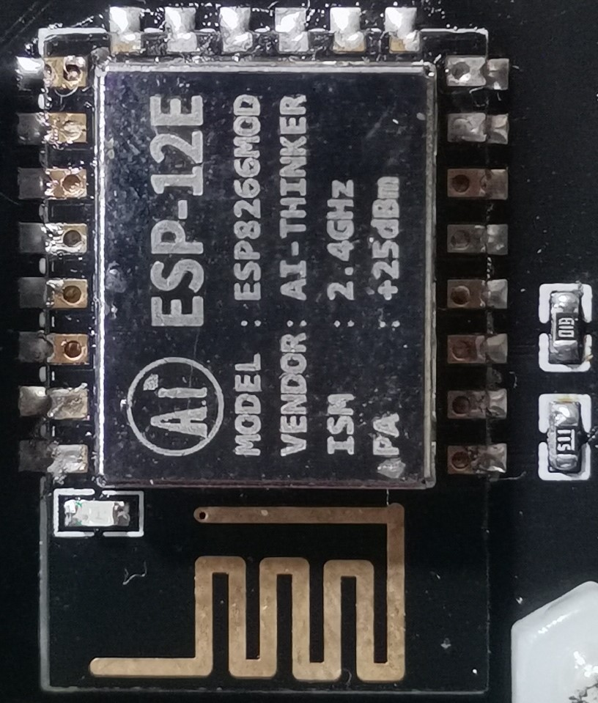
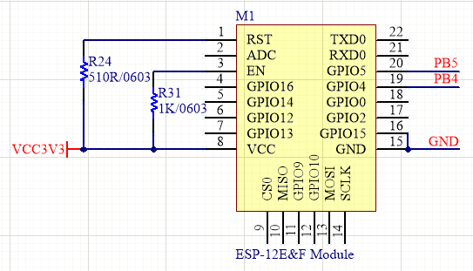
②联网模块电路设计
ESP-12E模式配置表
MOD | EN | RST | GPIO0 | GPIO2 | GPIO15 | TXD0
下载模式 | 高电平 | 高电平 | 低电平 | 高电平 | 低电平 | 高电平
运行模式 | 高电平 | 高电平 | 高电平 | 高电平 | 低电平 | 高电平
测试模式 | 高电平 | 高电平 | - | - | - | 低电平

Slide 7
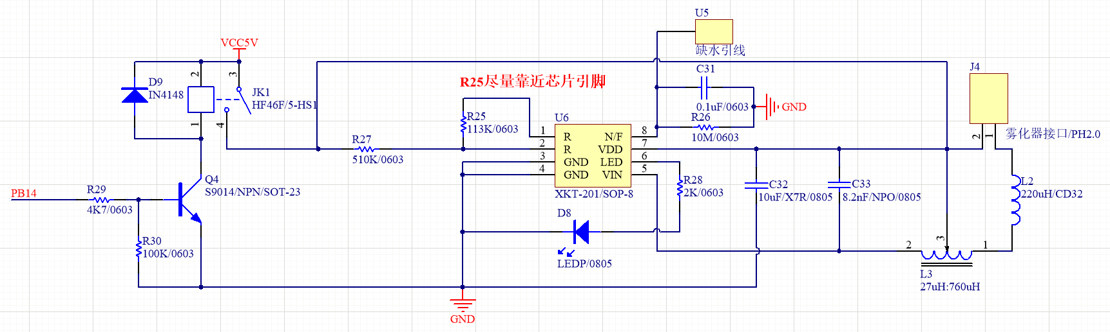
②超声波加湿电路设计
XKT-201方案
超声波加湿电路

Slide 8
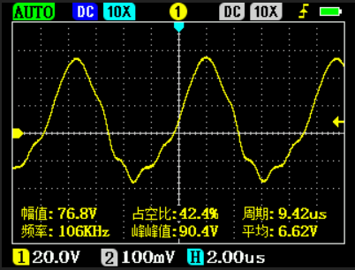
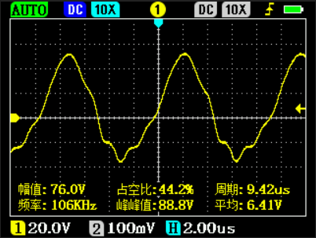
②超声波加湿电路雾化片波形
超声波加湿电路雾化片波形
加湿器实物雾化片波形

Slide 9
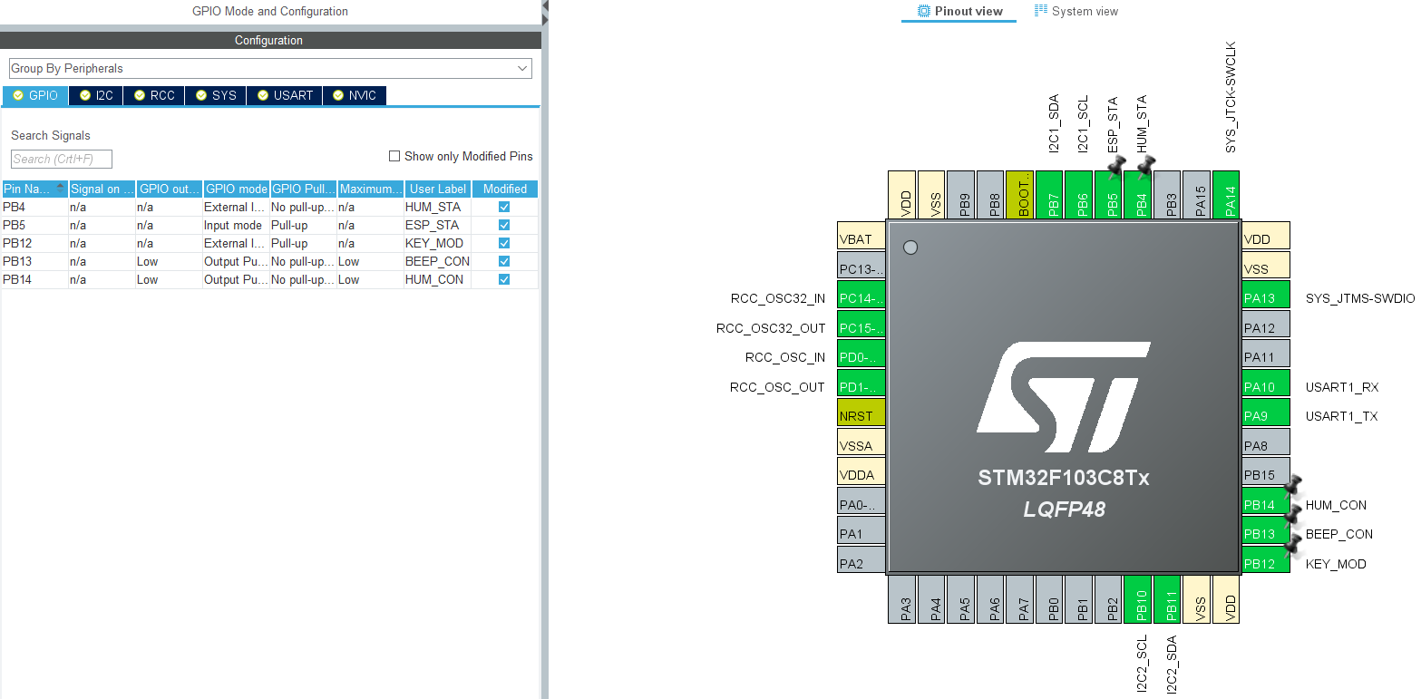
③单片机控制程序逻辑设计

Slide 10
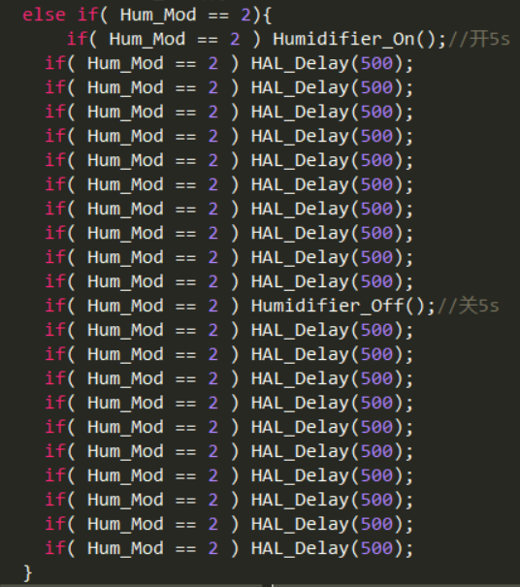
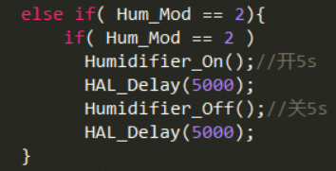
③加湿模式延时逻辑设计
间歇喷雾模式中改进前的延时逻辑
间歇喷雾模式中改进后的延时逻辑

Slide 11
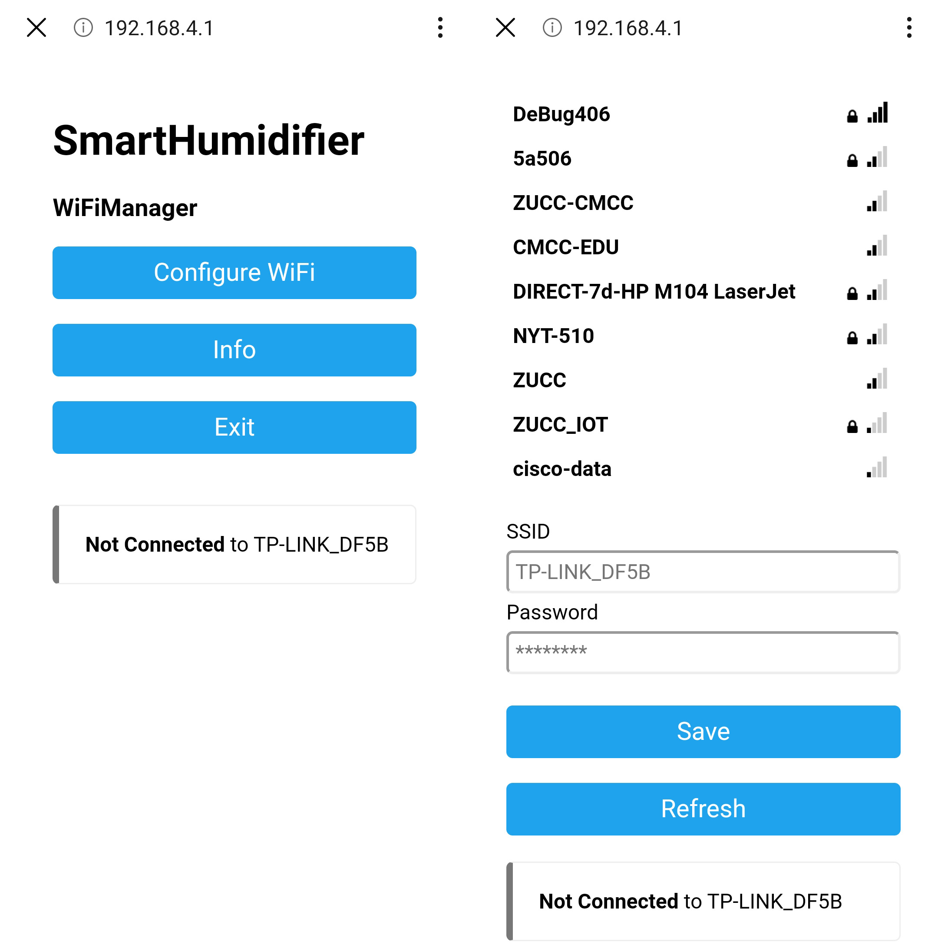
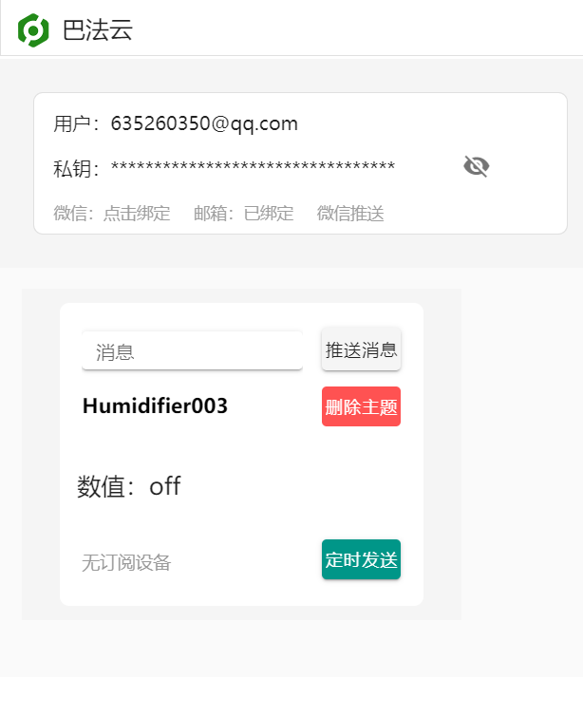
③ ESP-12E控制程序设计
基于WiFiManager库的配置页面
巴法云物联网平台

Slide 12
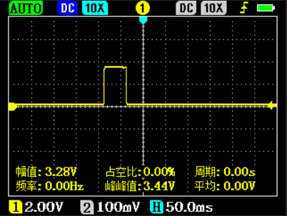
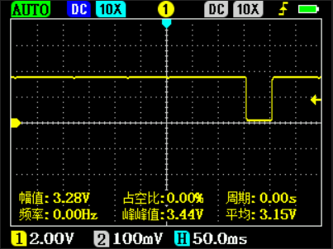
③ ESP-12E电平变换
收到“on”信号后GPIO4引脚电平变化图
收到“off”信号后GPIO4引脚电平变化图

Slide 13
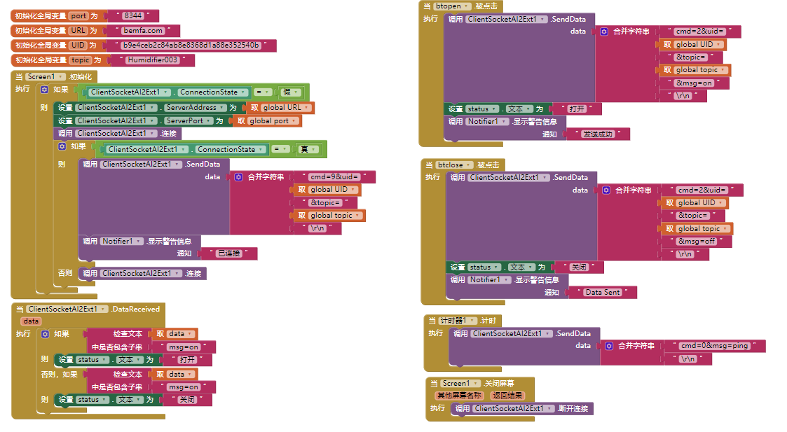

③手机App程序设计

Slide 14
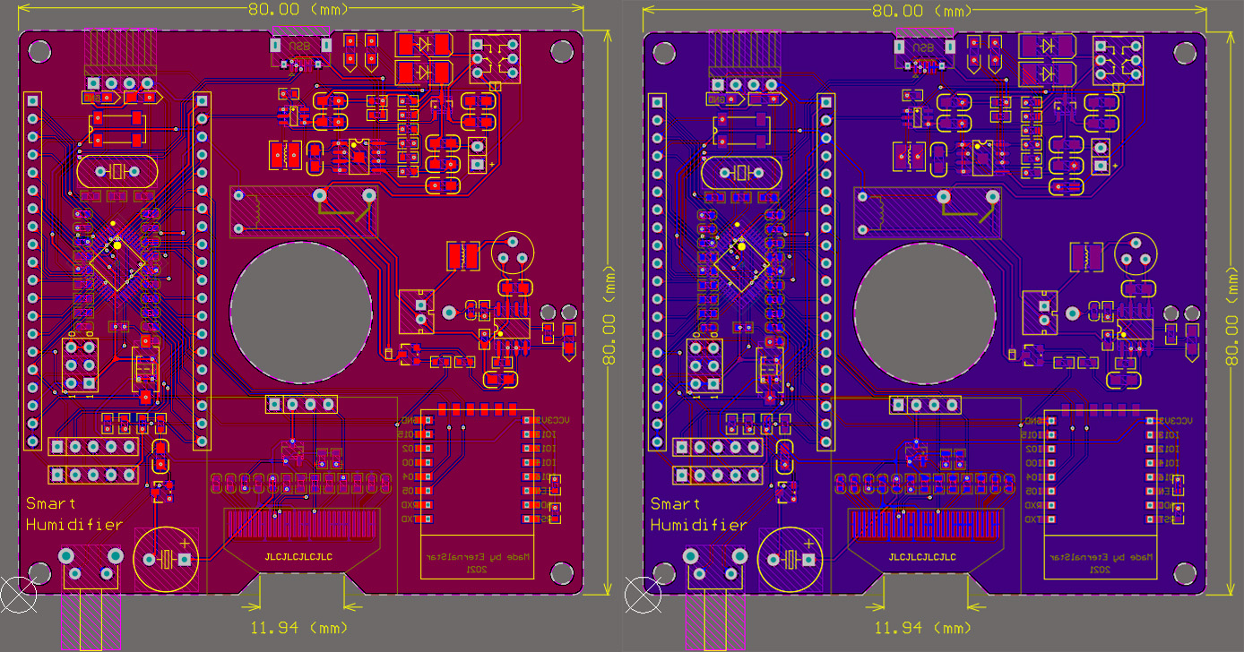
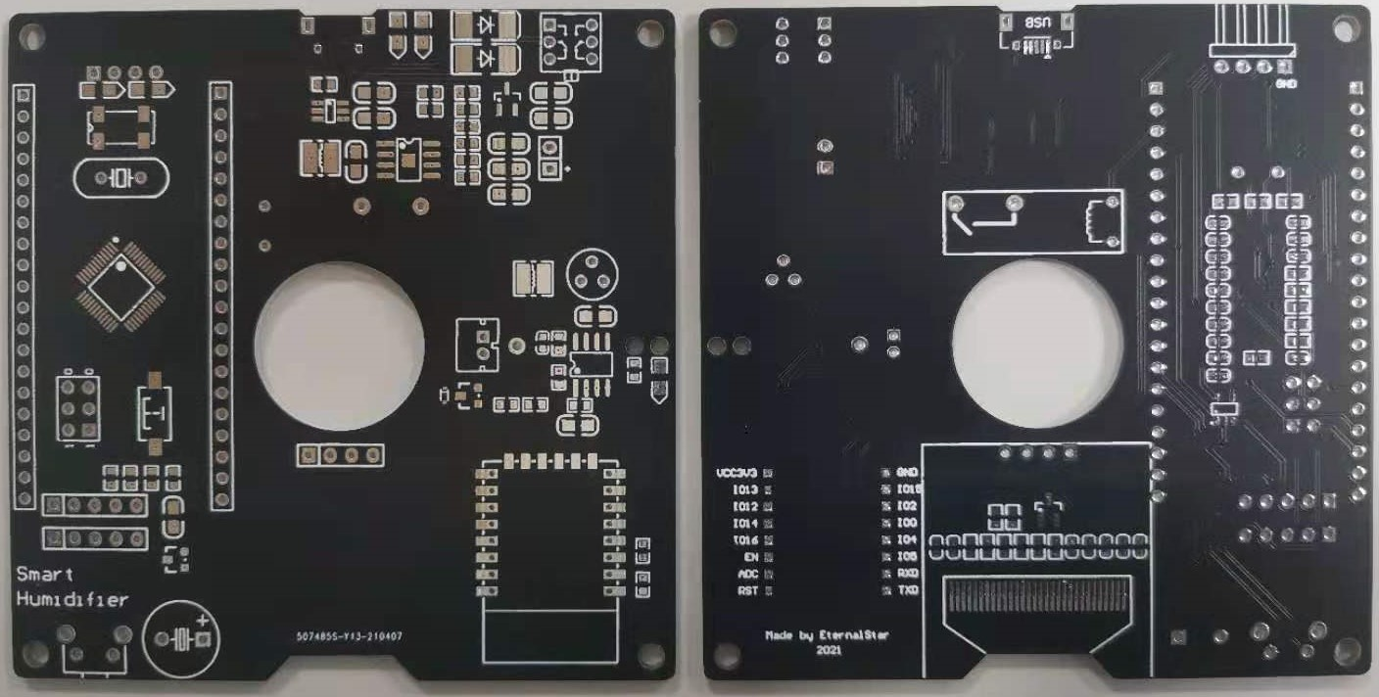
④板图与实物图
PCB图
电路板实物图

Slide 15
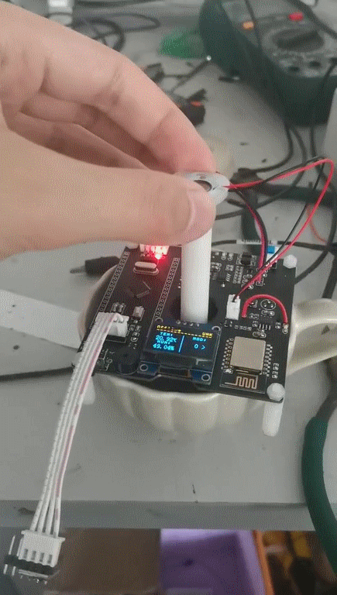
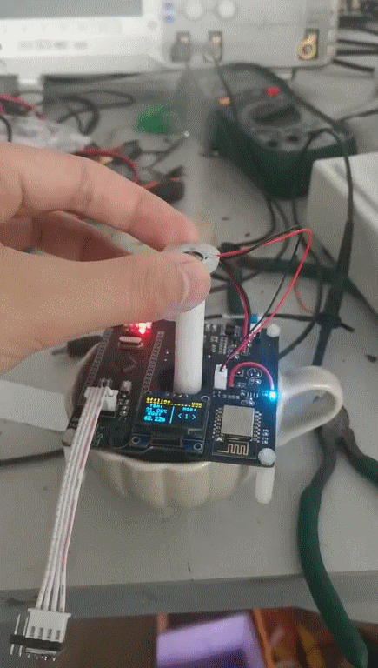
⑤实物展示
停止模式（模式0）
持续喷雾模式（模式1）

Slide 16
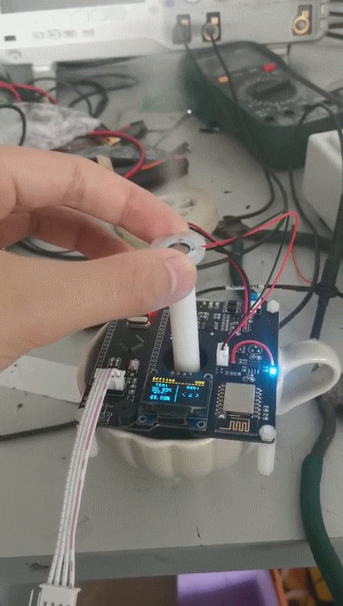
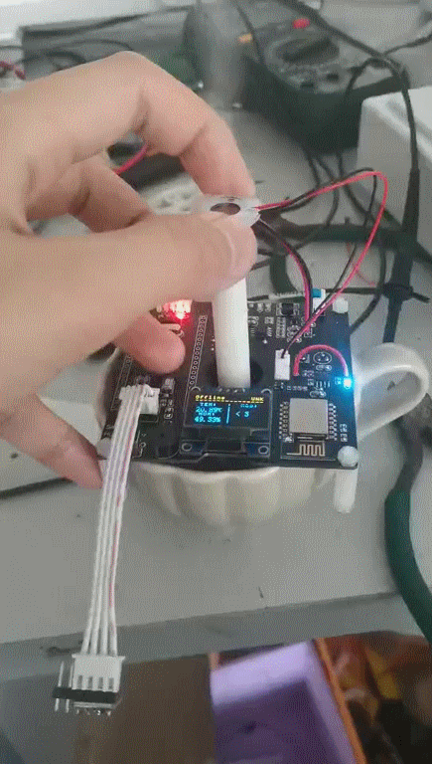
⑤实物展示
5s间歇喷雾模式（模式2）
自动调节喷雾模式（模式3）

Slide 17
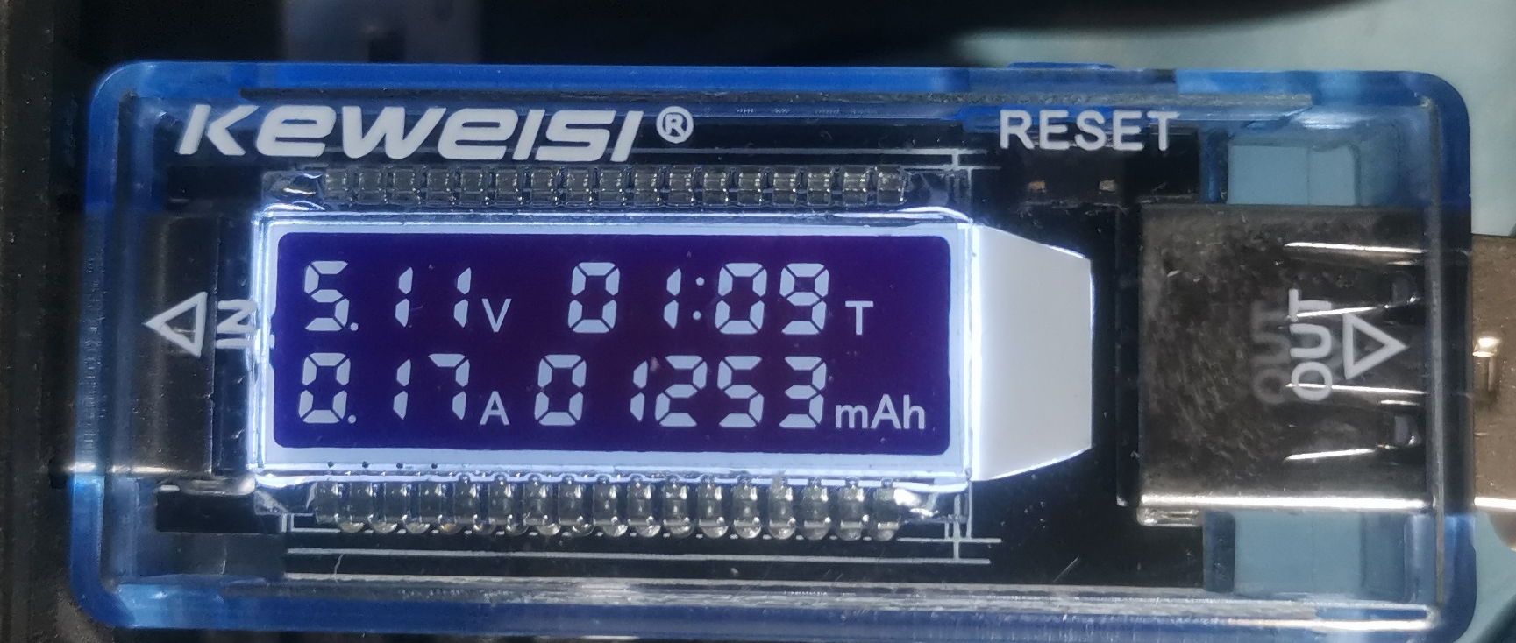
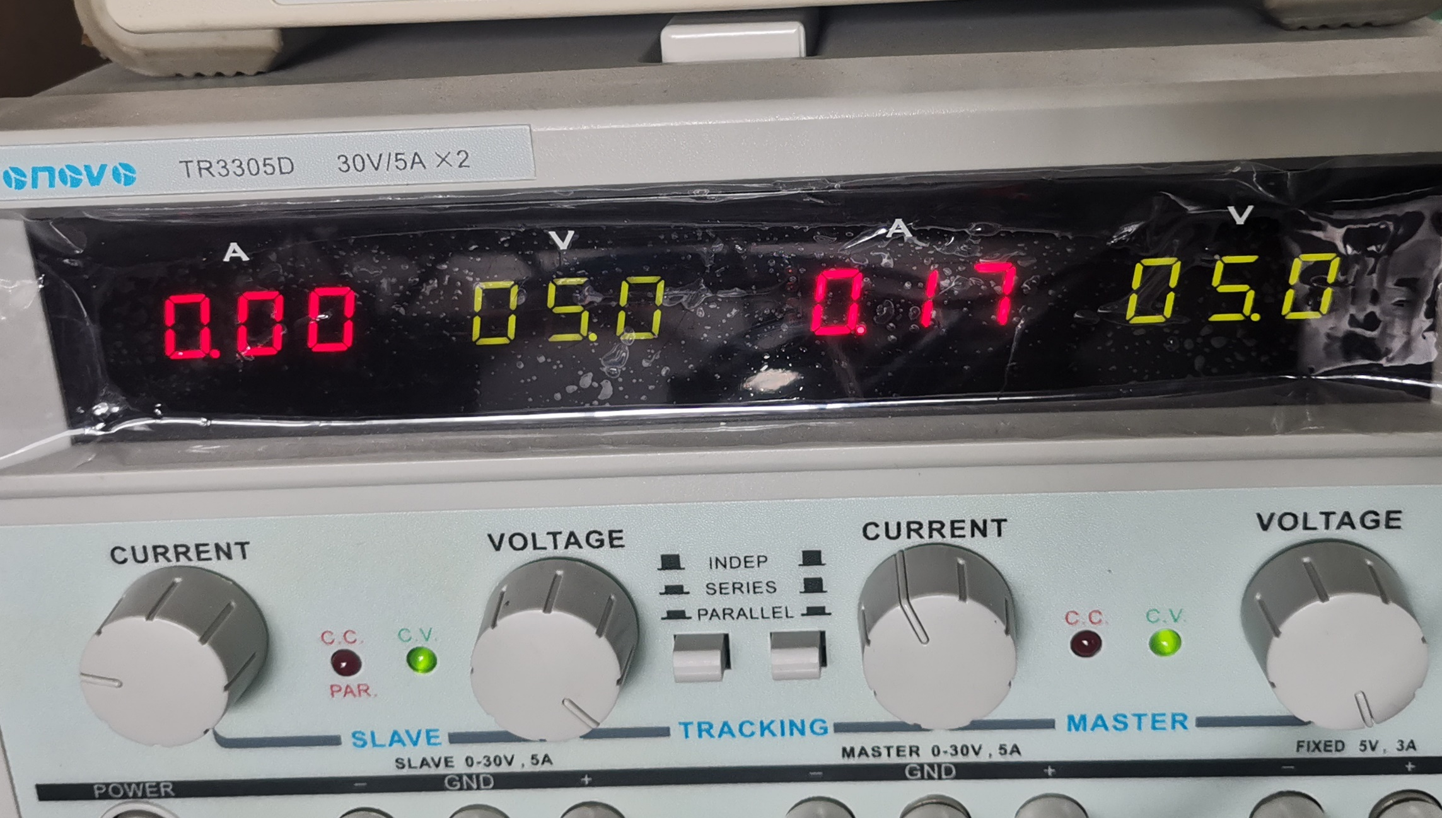
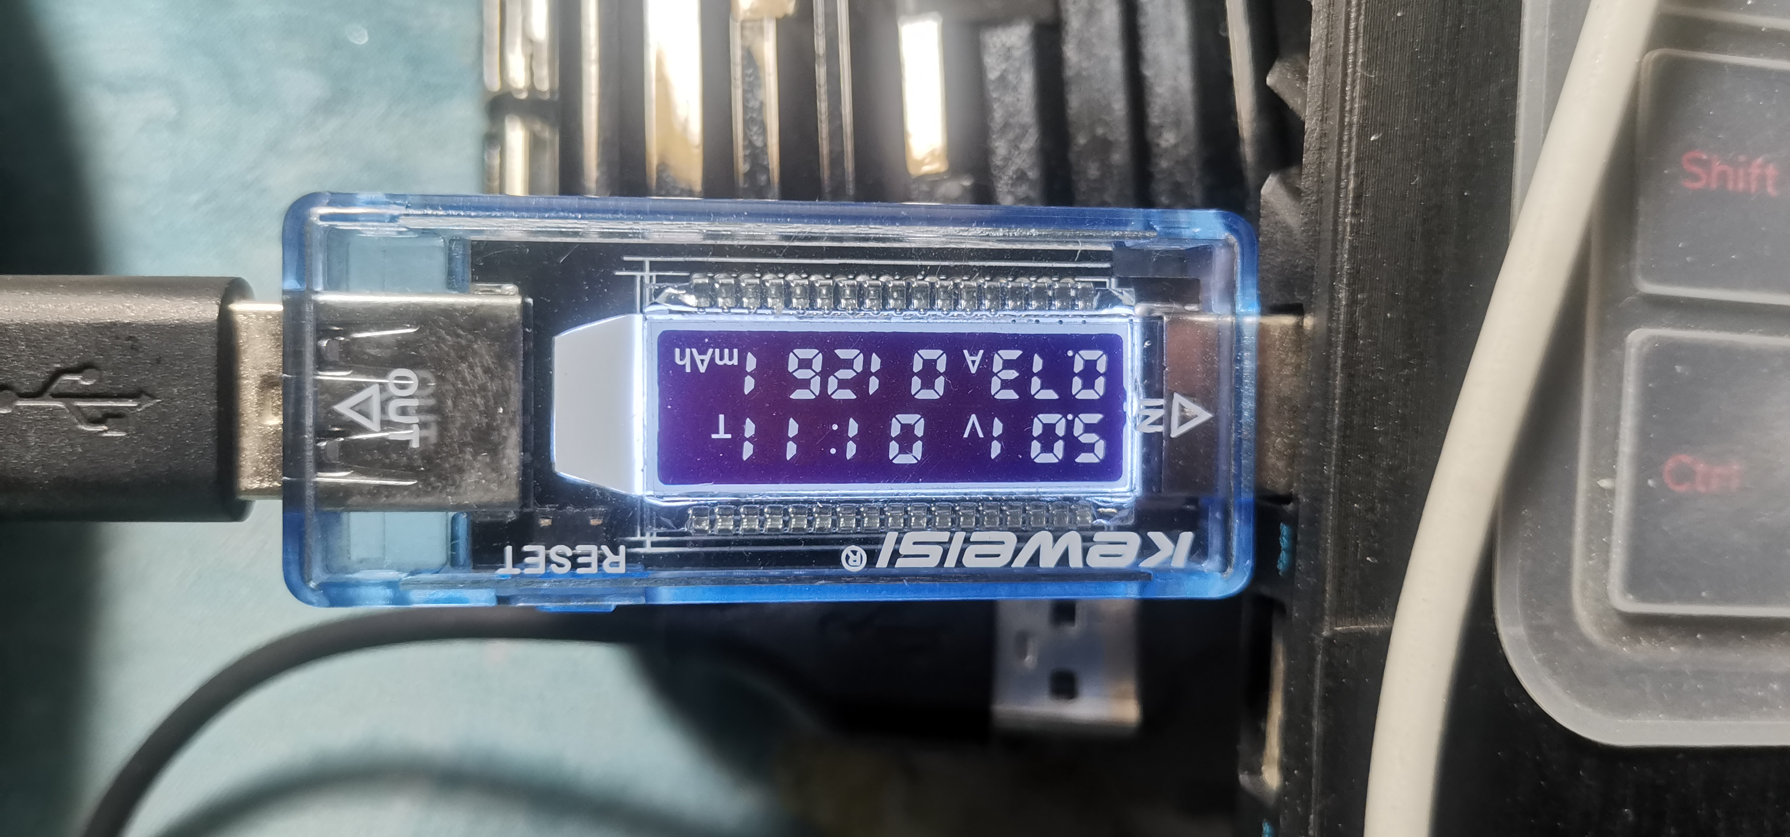
⑥功率测试
未加湿时实物功率
超声波加湿电路功率
加湿时实物功率

Slide 18
Thanks

